Slide 1
Final Project
♥혜리복동♥
대전_2반 강혜리
대전_2반 최홍용

Slide 2
목차
작업순서
역할분담
핵심기능
느낀점

Slide 3
역할분담
대전_2반 강혜리
백엔드
accounts 및 movies app 로직 설계
2. 모델링
모델 설계
3. 프론트엔드
html 파일 작성, 템플릿 테마 선정
대전_2반 최홍용
데이터 크롤링
데이터 로드
모델링 보조
모델 수정
프론트엔드 보조
html 파일 작성 보조

Slide 4
작업순서
구현 서비스 계획
모델 설계
데이터 크롤링
데이터 로드
서버 로직 및 URL 생성
템플릿 설계
디버깅

Slide 5
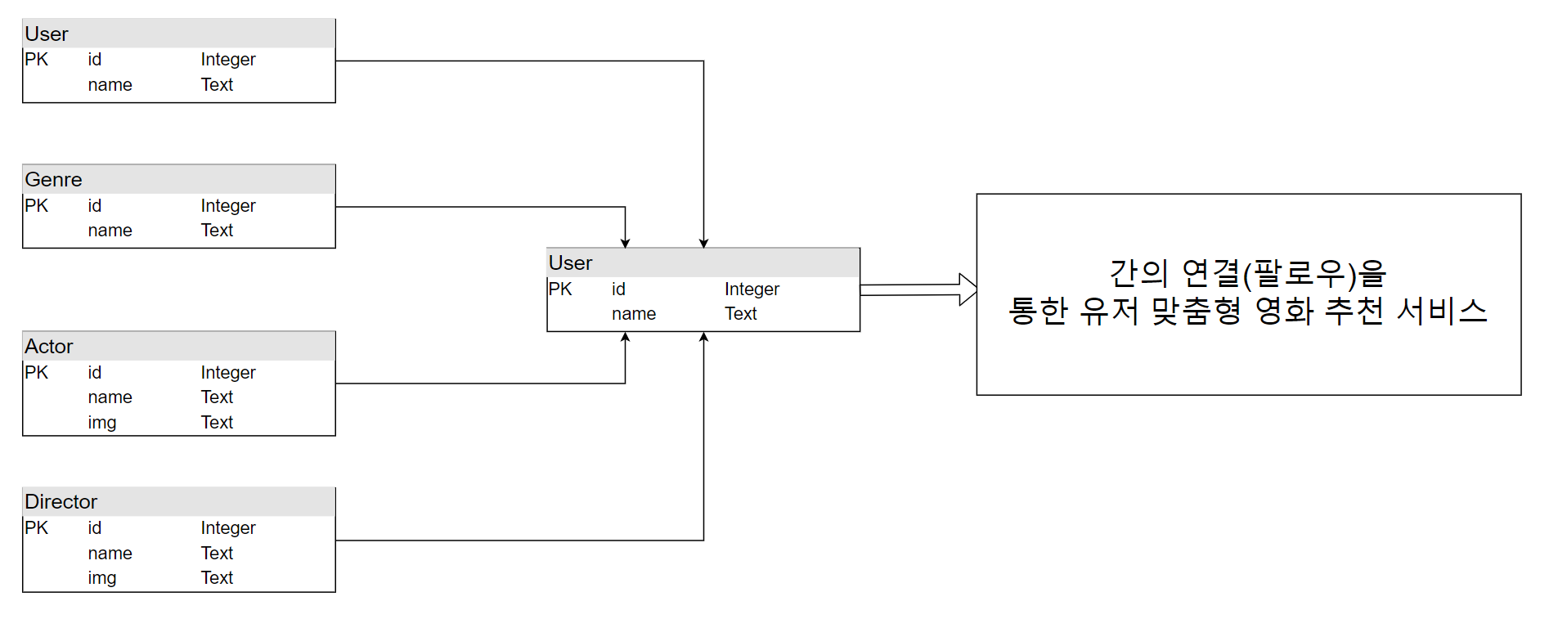
핵심기능

Slide 6
크롤링
movie.json
genre.json
actor.json
director.json

Slide 7
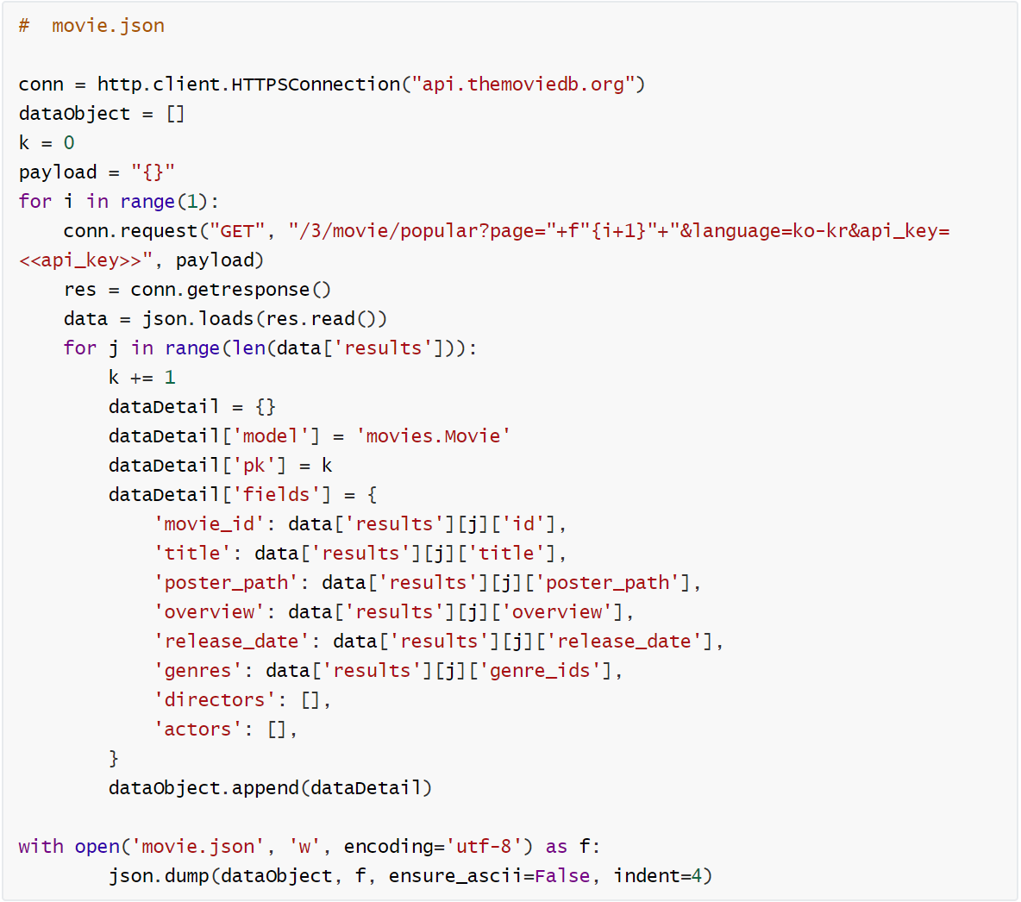
movie.json 코드

Slide 8
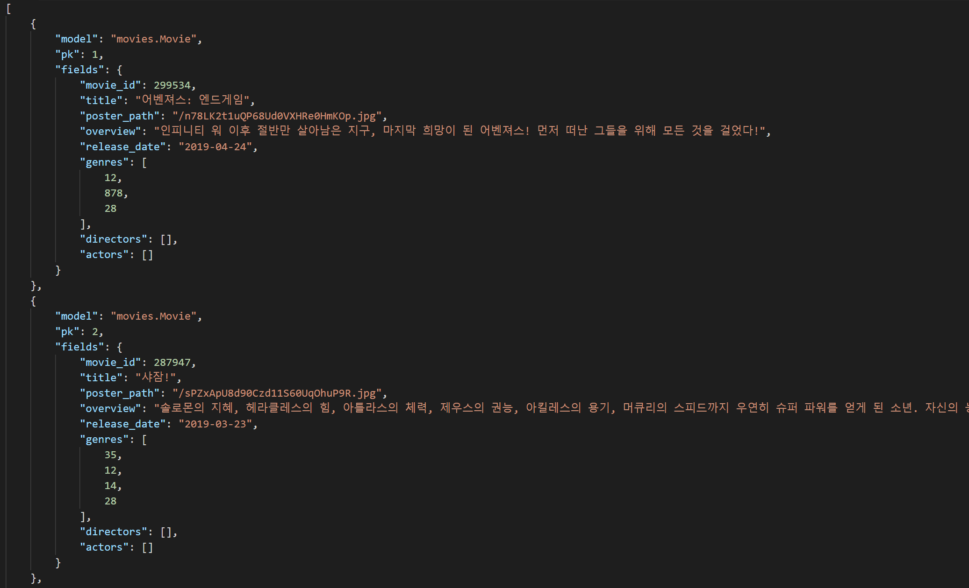
movie.json

Slide 9
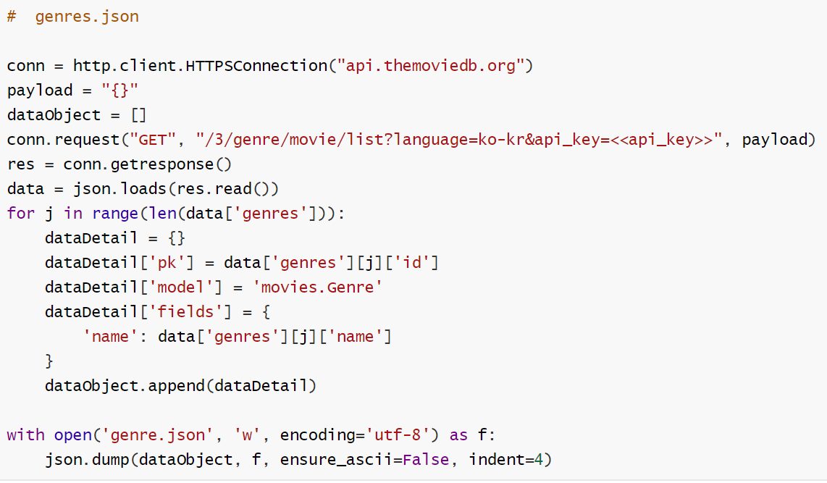
genre.json 코드

Slide 10
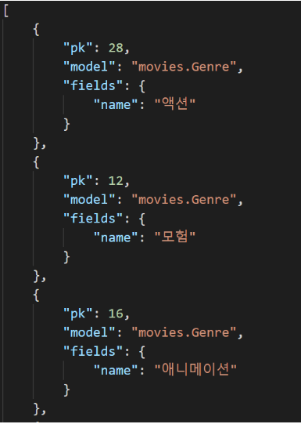
genre.json

Slide 11
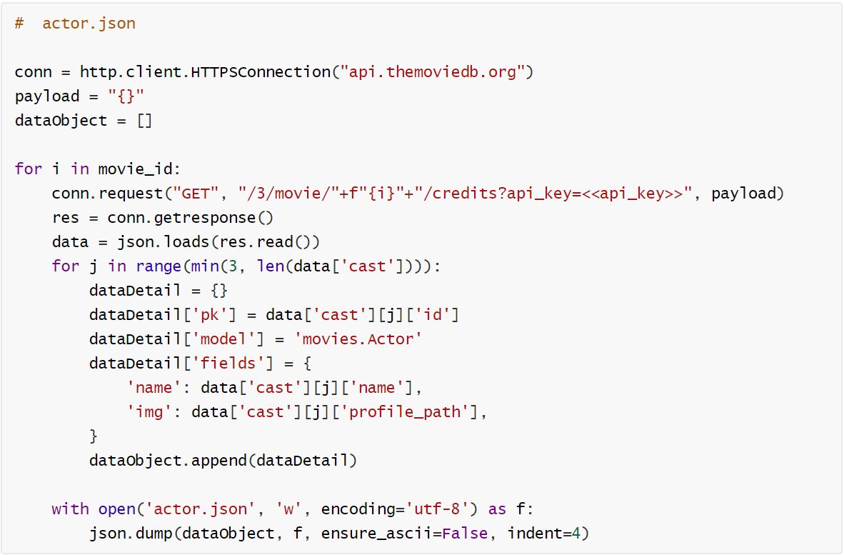
actor.json 코드

Slide 12
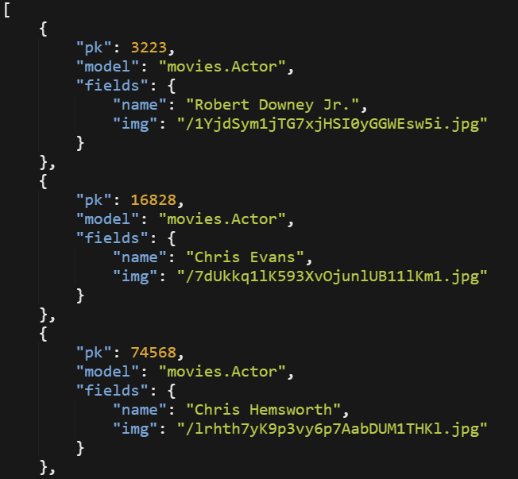
actor.json

Slide 13
director.json 코드

Slide 14
director.json

Slide 15
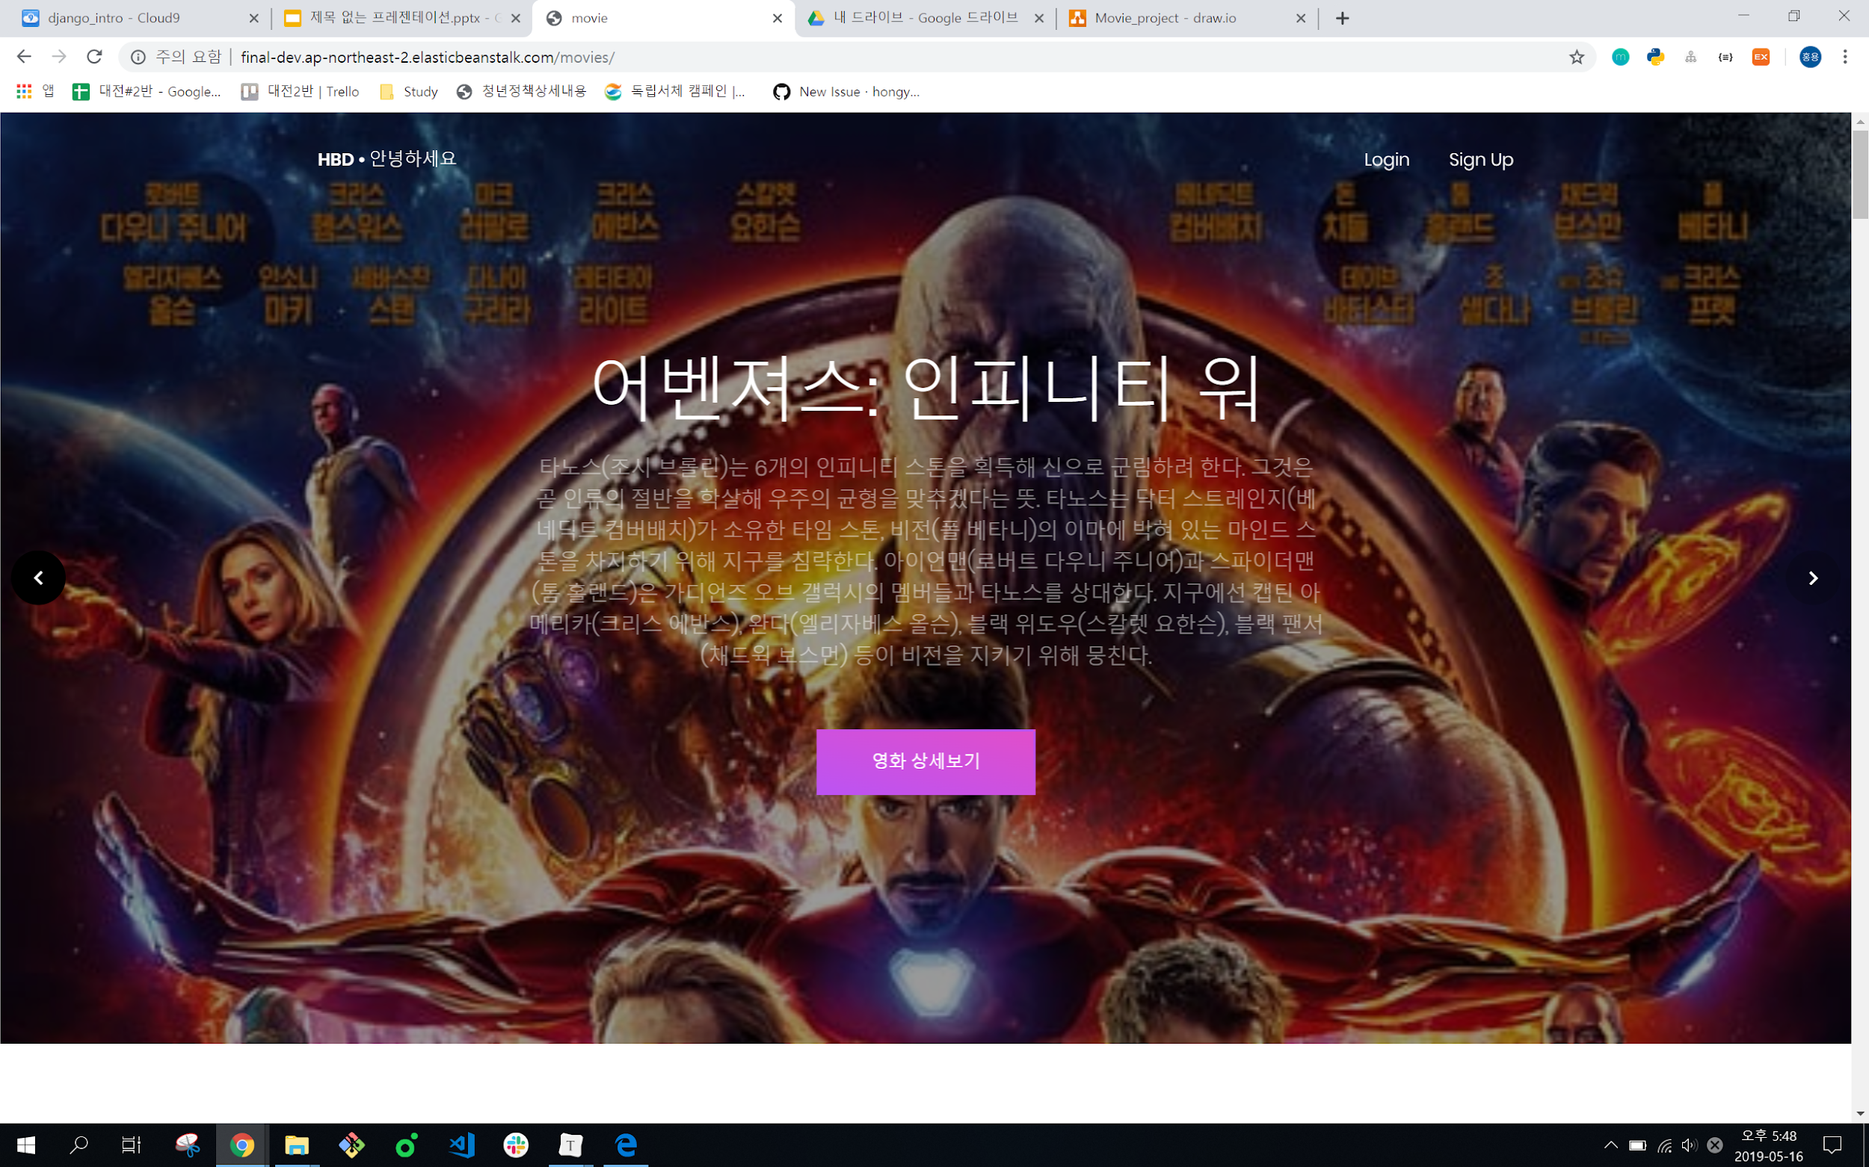
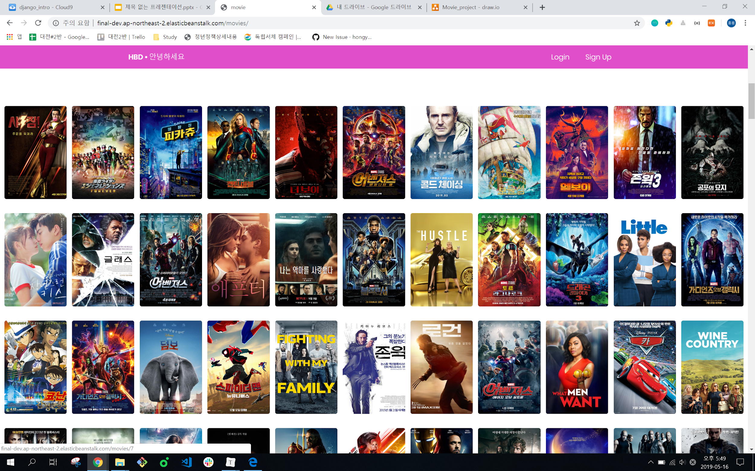
가장 인기있는 영화 TOP5
모든 영화데이터

Slide 16
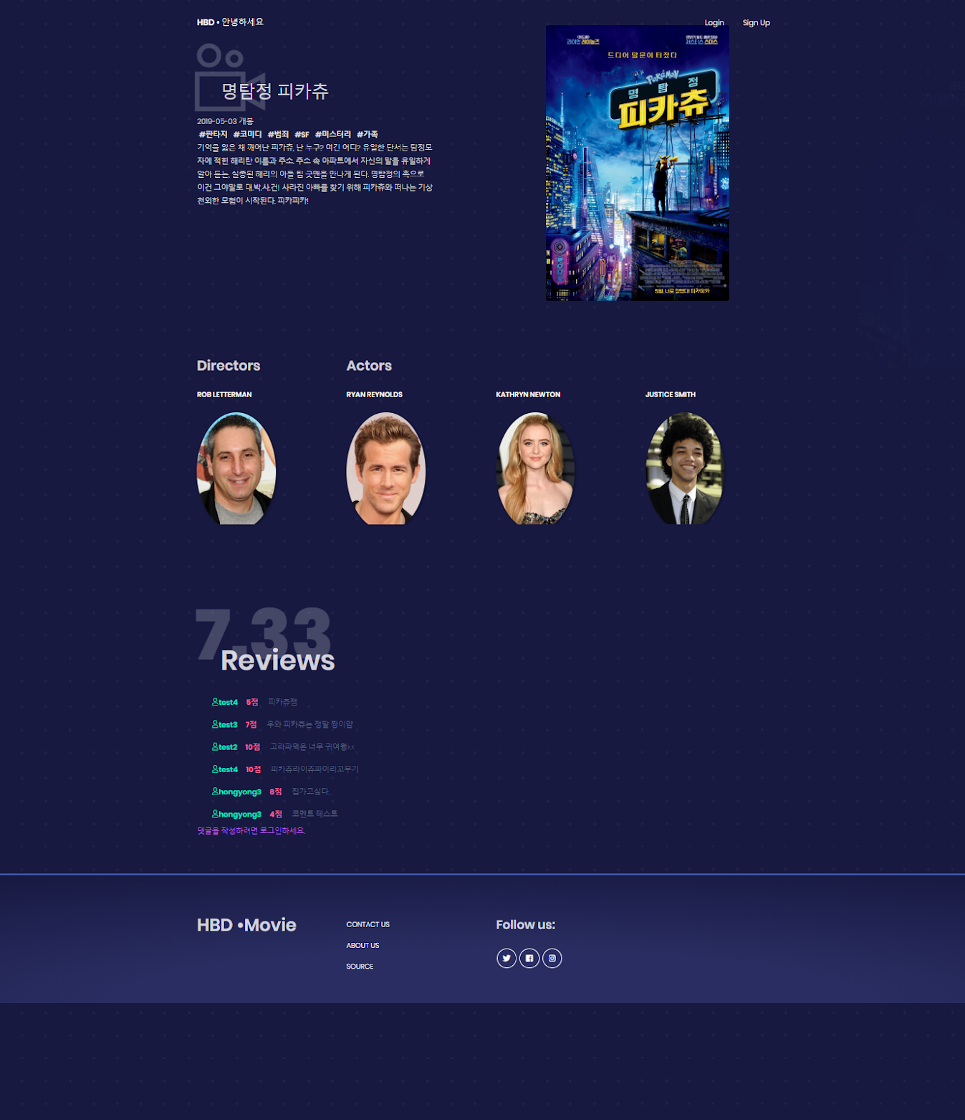
영화 정보
배우 및 감독
평점

Slide 17
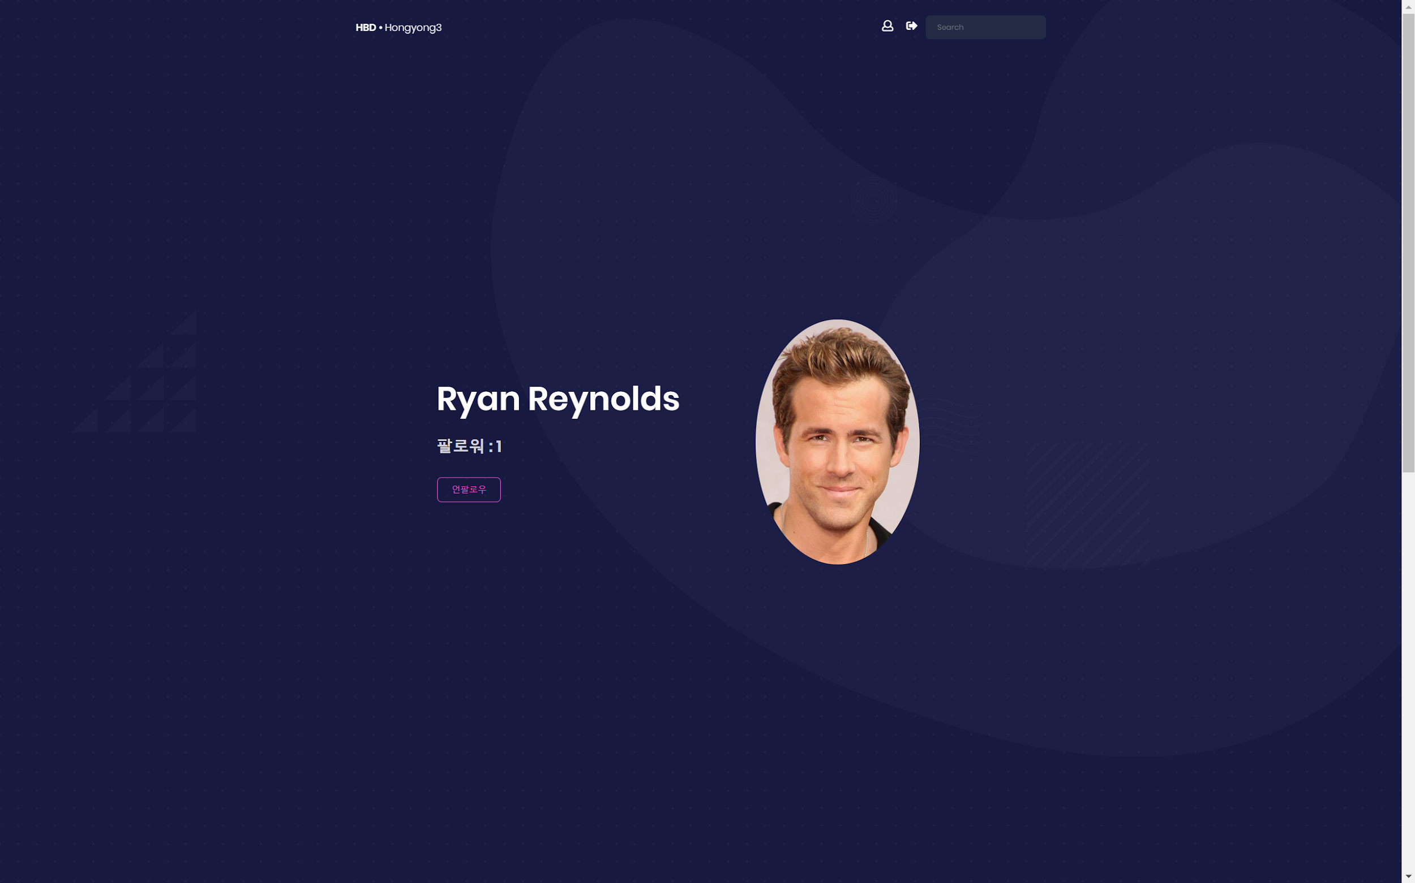
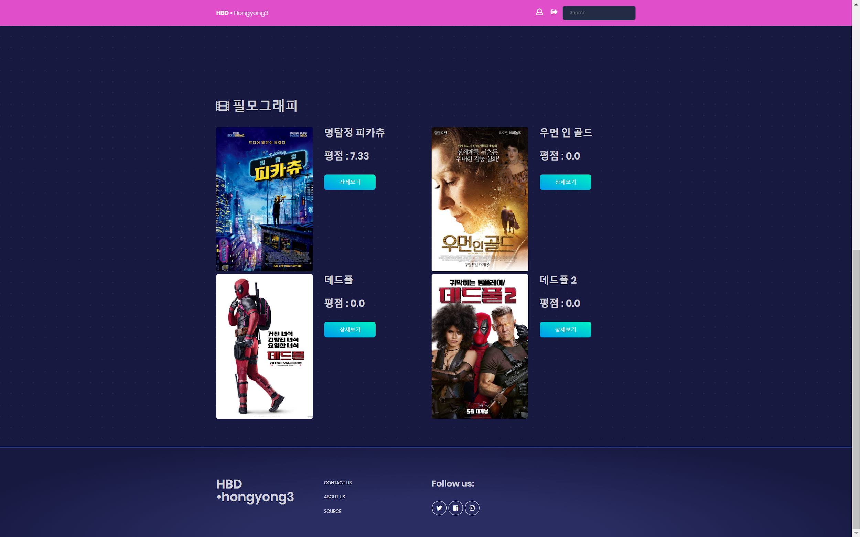
감독 배우 사용자
프로필 페이지
평점 순 영화 추천

